Slide 1


Rendimiento Académico y Gaming
Predicción con Machine Learning
¿En qué medida los hábitos de vida de un estudiante en particular el tiempo dedicado al videojuego determinan su calificación académica?
Alan Josue Solano Perez | 224164458

Slide 2



Slide 3

D — DATOS
El Dataset
Dataset: Gaming vs Academic Performance
Kaggle, Asper 2024
7,995
13
0–118
Registros
Variables
Escala grades
Variables del modelo
Entrada (12)
gaming_hours
study_hours
sleep_hours
attendance
reaction_time_ms
addiction_score
stress_level
gaming_genre
gender
social_activity
device_usage
age
Carga CSV
Imputación
LabelEncoder
StandardScaler
Split 80/20
Importar dataset bruto
Mediana para num, moda para cat
Codificar variables categóricas
Reservar 5 registros para validación
Escalar solo sobre train

Slide 4
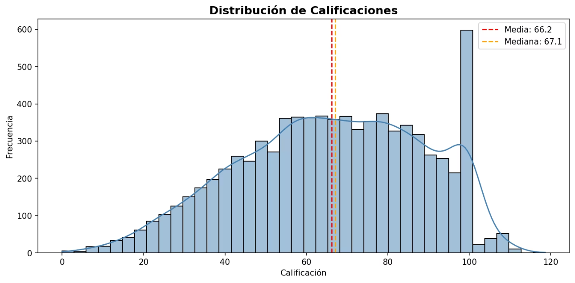

I — INFORMACIÓN
Medidas de Tendencia Central
Variable
Media
Mediana
Desv. Est.
gaming_hours
4.09 h
4.13 h
2.31
study_hours
5.46 h
5.46 h
2.58
sleep_hours
6.49 h
6.50 h
1.44
grades
66.18
67.09
22.42
La distribución de calificaciones es aproximadamente normal, centrada en 66 puntos sobre 118 posibles — con baja asimetría, lo que valida el uso de métricas basadas en error cuadrático.

Slide 5
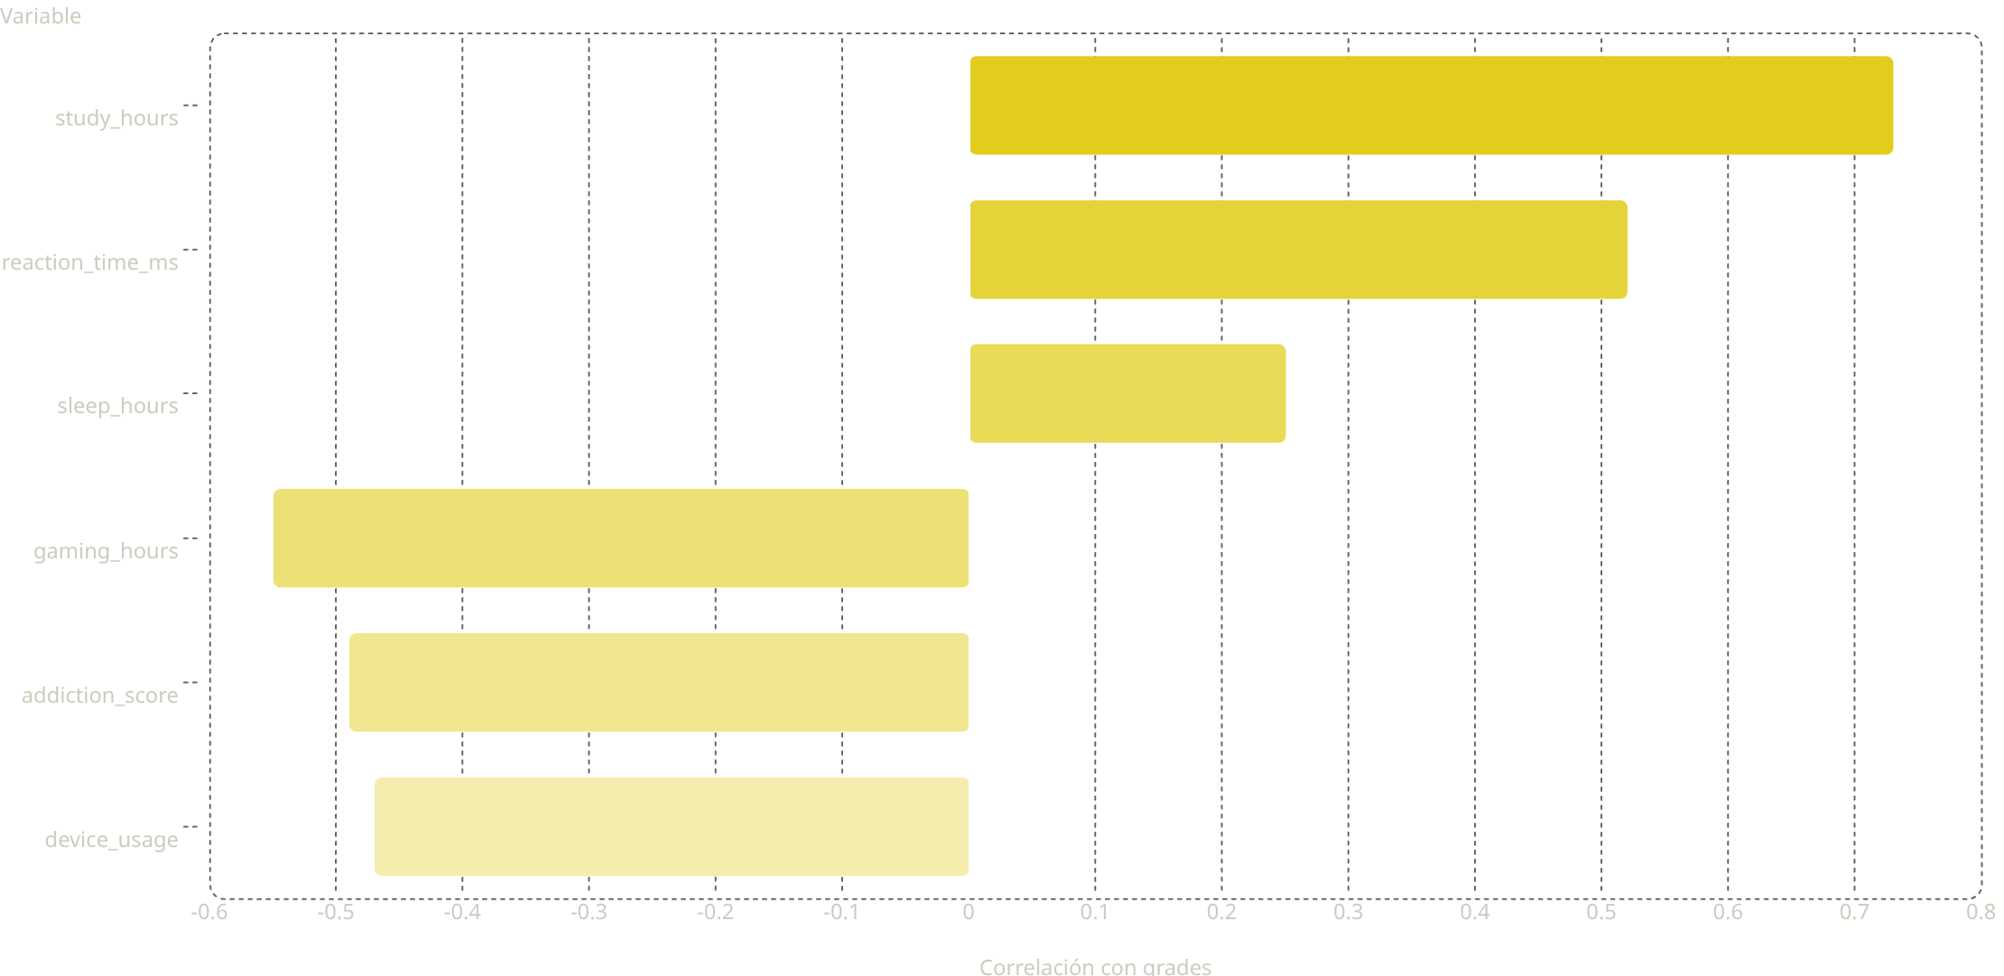
I — HALLAZGO CLAVE
Más horas de juego = Menor calificación
Correlaciones destacadas
gaming_hours → grades
r = −0.55
0.73
0.52
Estudiantes en el cuartil Q4 de gaming obtienen calificaciones notablemente menores que los de Q1.
0.25
-0.55
-0.49
-0.47

Slide 6
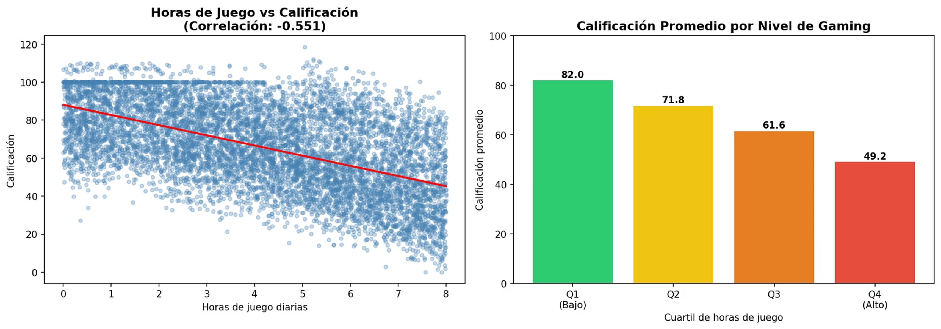

Slide 7
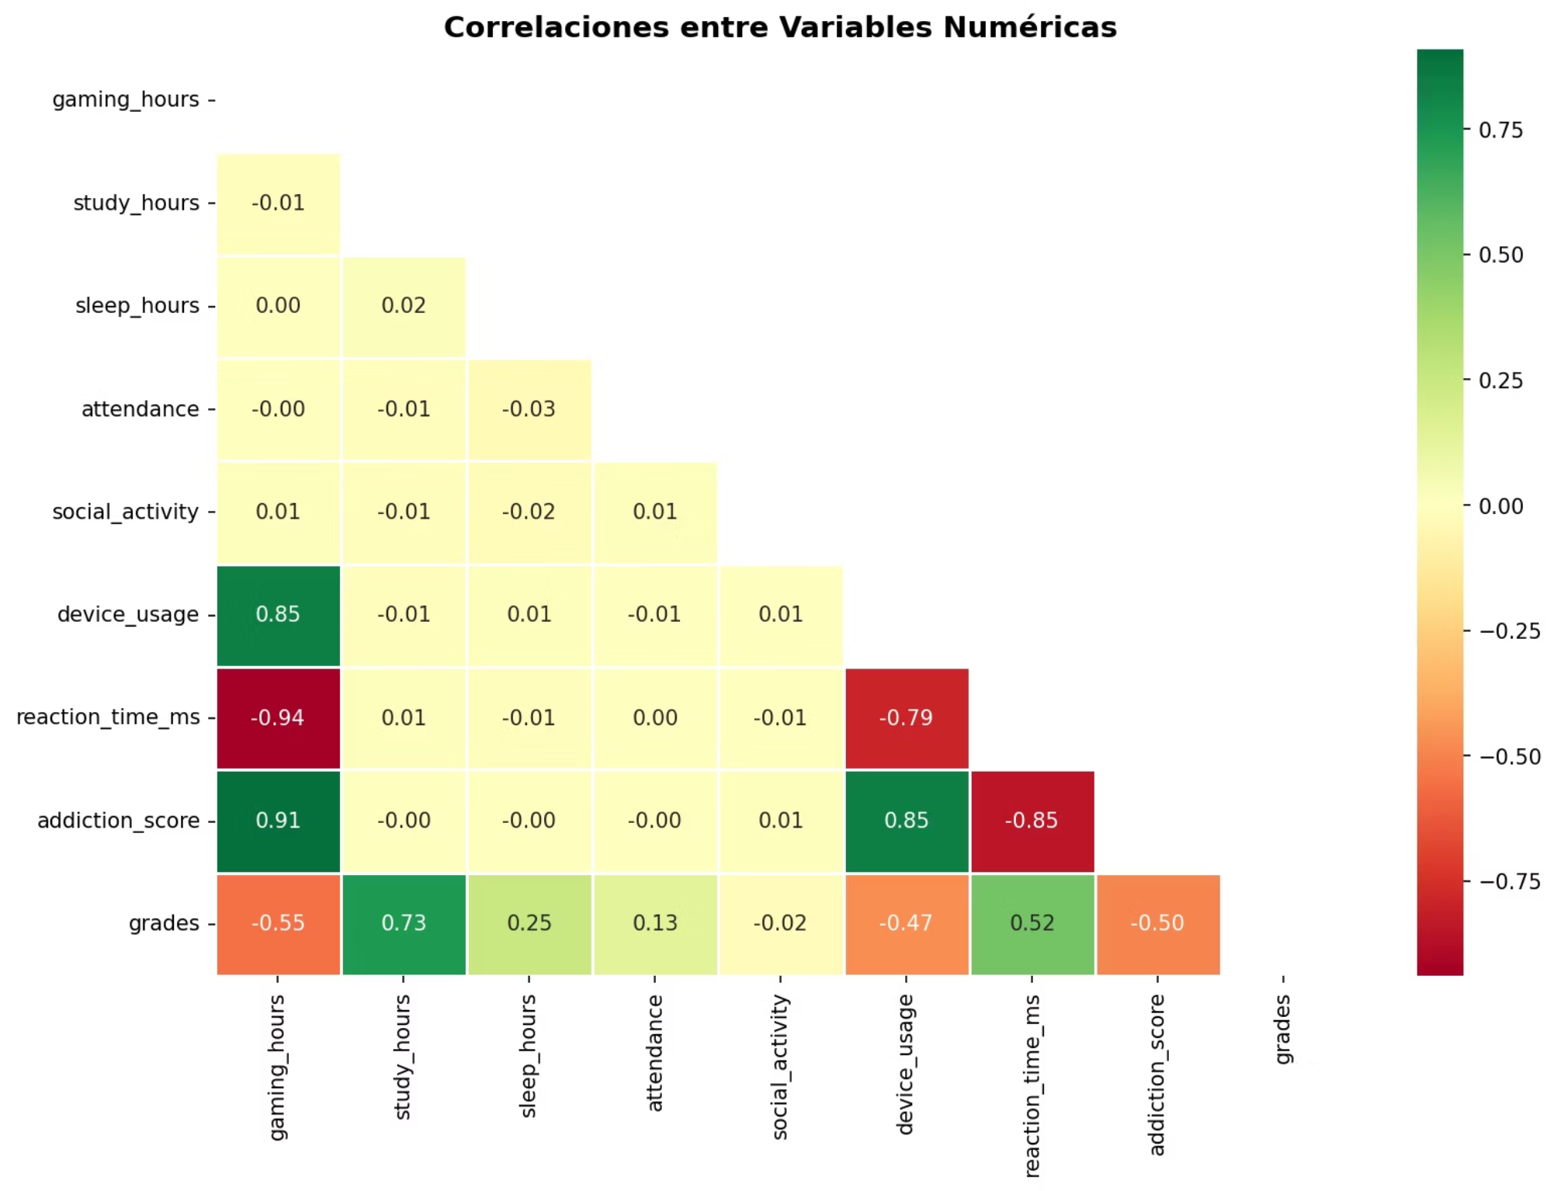

I — INFORMACIÓN
Mapa de Correlaciones
Lectura del mapa
Las variables de estudio, sueño y tiempo de reacción correlacionan positivamente con grades.
Las variables de gaming, adicción y uso de dispositivos correlacionan negativamente.
La columna grades es el eje interpretativo central del análisis.

Slide 8

K — CONOCIMIENTO
Los Modelos Aprendieron
Métrica
Regresión Lineal
Red Neuronal
Arquitectura: Red Neuronal
01
Huber Loss
5.04
~5.10
Input
MSE
48.66
~49.00
12 variables normalizadas
MAE
5.51
5.56
02
R²
0.905
~0.890
Dense (128)
Ambos modelos con R² > 0.89 — error promedio de solo ~5.5 puntos en escala 0–118.
Activación ReLU
03
Output
Dense(1) — AdamW + Huber Loss

Slide 9
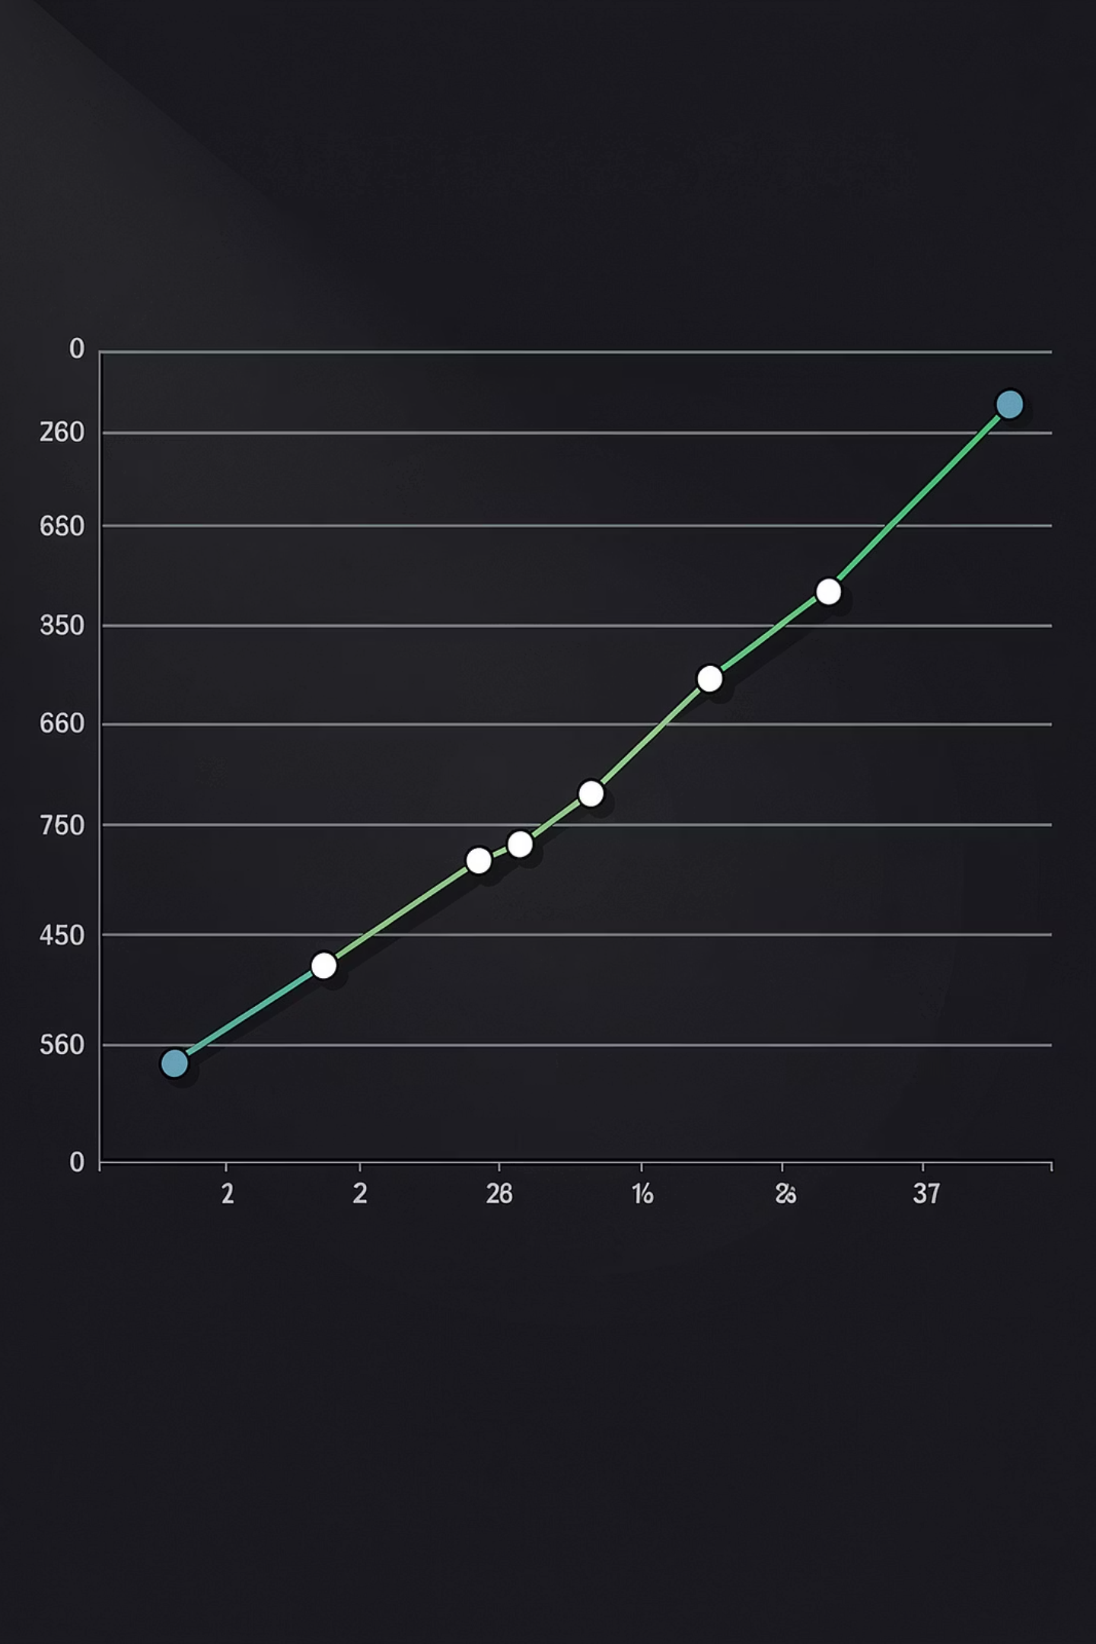
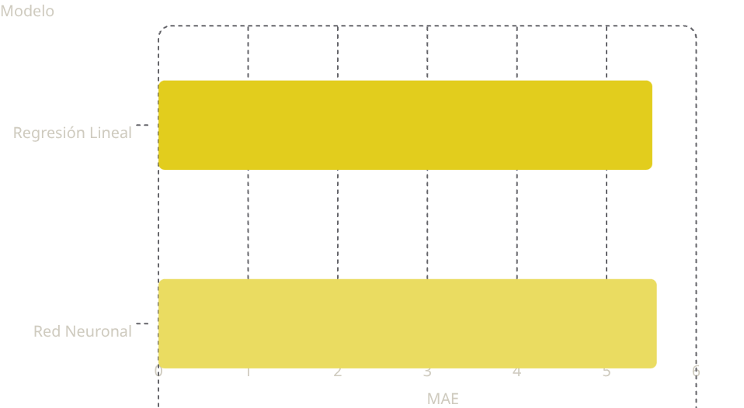

K — INSIGHT CRÍTICO
La Regresión Lineal iguala a la Red Neuronal
La relación entre hábitos de vida y rendimiento académico es esencialmente lineal. No se requieren modelos complejos — la relación es directa y proporcional.
5.51
5.56
Esto también la hace interpretable, explicable y reproducible en cualquier entorno académico o institucional.

Slide 10
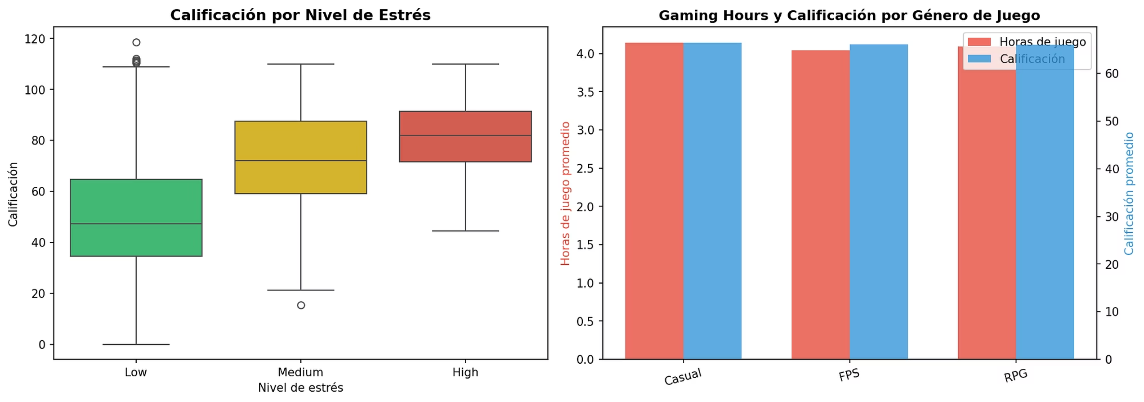
W — SABIDURÍA
Lo Que Debemos Hacer
El gaming moderado no destruye calificaciones — el exceso, sí
El estudio es el predictor más poderoso
Un modelo simple y explicable es suficiente — y preferible
study_hours tiene correlación +0.73 — mayor que cualquier otra variable analizada. Intervenir en hábitos de estudio tiene el mayor retorno predictivo.
Regresión lineal: reproducible, interpretable, igual de precisa que una red neuronal. La parsimonia es una virtud científica y práctica.
Correlación −0.55, no −1.0. La relación es significativa pero no determinante. El problema surge en el uso excesivo y compulsivo, no en el gaming como actividad.

Slide 11

Conclusiones y Recomendaciones
Conclusiones
Recomendaciones
Predecir rendimiento académico con MAE ≈ 5.5 puntos es posible usando únicamente hábitos de vida.
Ampliar validación
Superar los 5 registros actuales para obtener métricas estadísticamente representativas.
La relación es lineal — R² > 0.90 valida la regresión lineal como modelo base sólido.
Análisis de importancia
Pipeline completo (limpieza → escalado → entrenamiento → predicción paralela) es funcional y reproducible.
Incorporar feature importance para identificar los factores de mayor peso predictivo en contexto local.

Slide 12
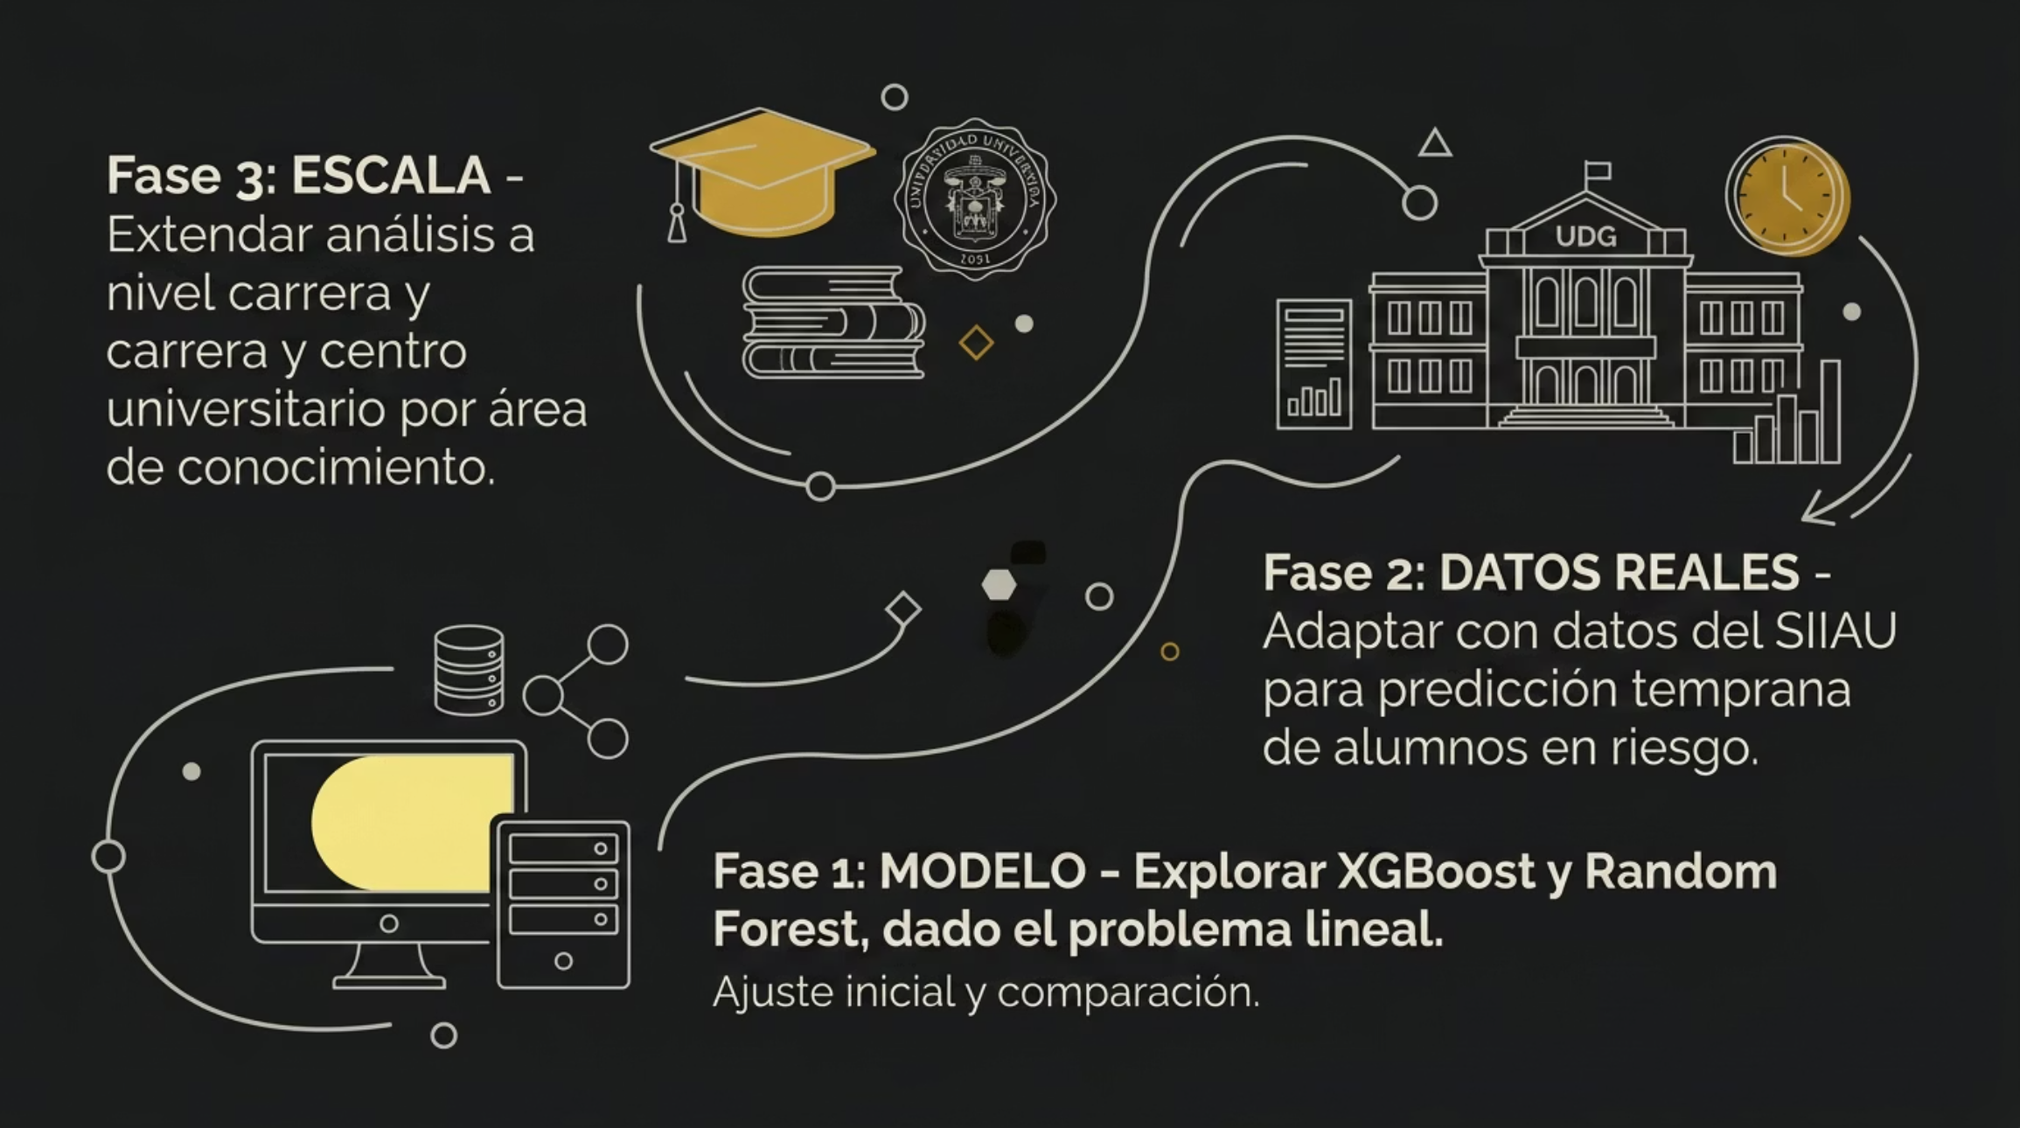

TRABAJOS A FUTURO
Roadmap y Cierre
D — Datos
I — Información
7,995 estudiantes, 13 variables
gaming = −0.55 | study = +0.73
K — Conocimiento
W — Sabiduría
MAE = 5.51 | R² = 0.905
Intervenir en hábitos de estudio y uso de dispositivos
¿Cómo podríamos integrar este modelo al sistema de alertas tempranas de la UDG?

